Slide 1

Обособленное структурное подразделение
муниципального бюджетного дошкольного образовательного учреждения
детского сада № 7 «Жемчужинка» - детский сад «Росинка»
Как работает почта.
Воспитатель: Склярова А.О

Slide 2
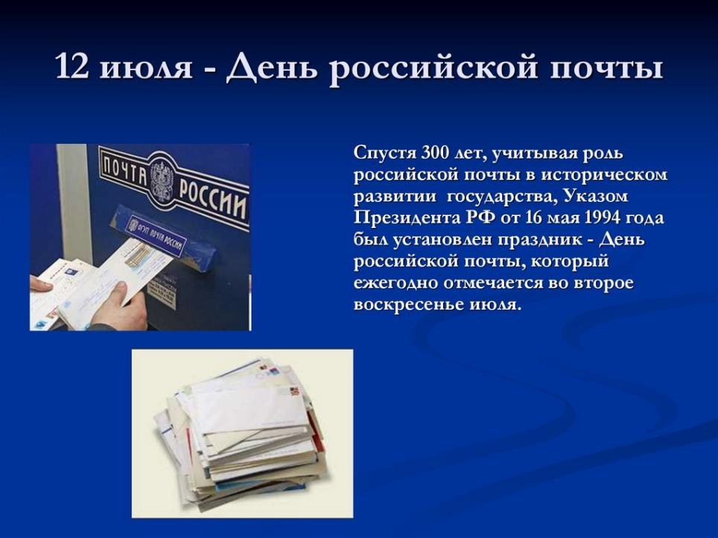

Slide 3
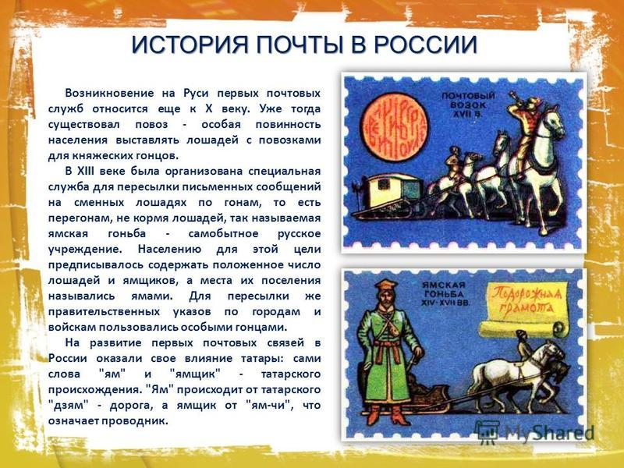

Slide 4
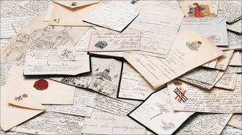

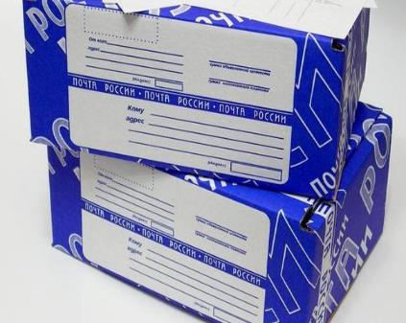
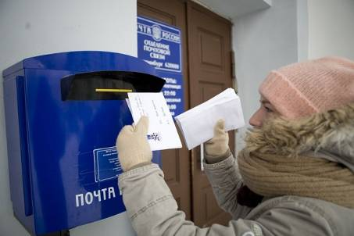
Почта нужна людям для того, чтобы можно было связаться с другими людьми, поздравить открыткой или телеграммой родных и знакомых с праздником, рассказать в письме о своей семье, отправить деловое письмо на предприятие.

Slide 5
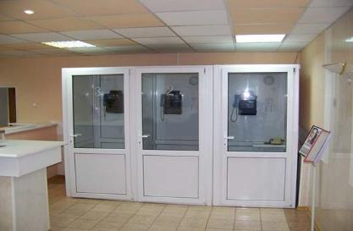
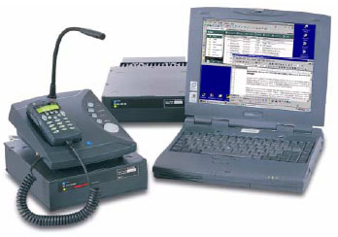
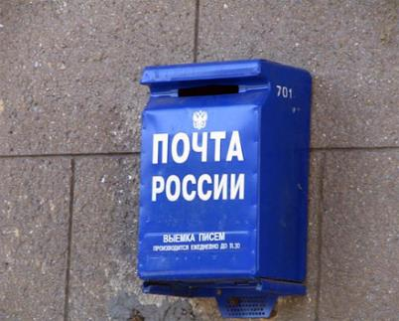
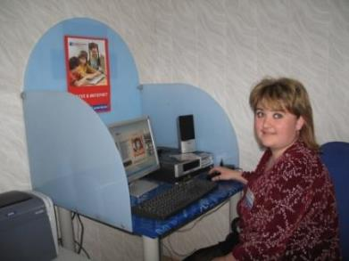
Существуют разные виды связи: телефон, телеграф, почта, радио, интернет.
Все виды этой связи есть на почте.

Slide 6
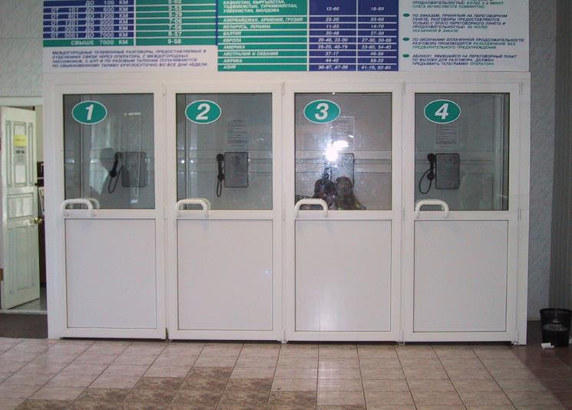
Посетители разговаривают по телефону с людьми из других городов.

Slide 7
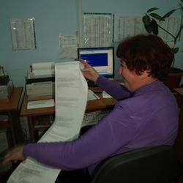
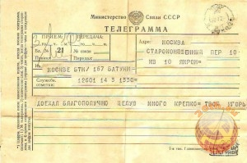
Телеграфисты телеграфируют, отправляют телеграммы.
Телеграмма – это срочное сообщение передаваемое по телеграфу.

Slide 8
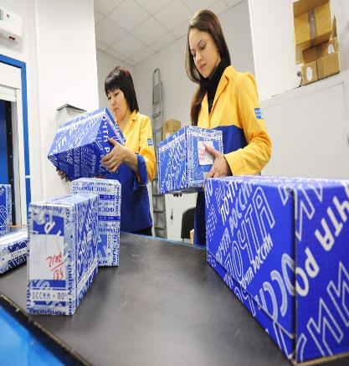
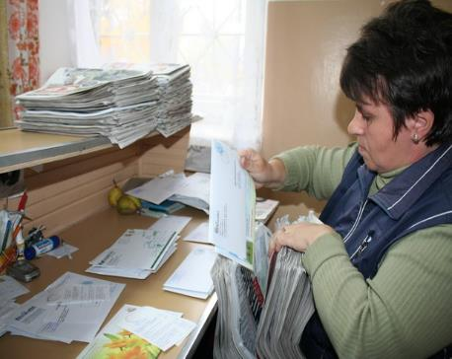
Почтальоны отбирают посылки, письма и бандероли.

Slide 9
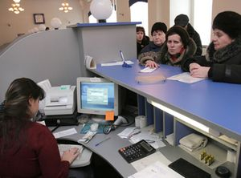
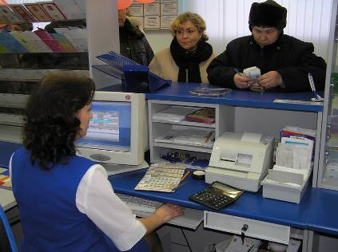
На почте посетителям предоставляют и другие услуги: можно заплатить за квартиру по квитанции.

Slide 10
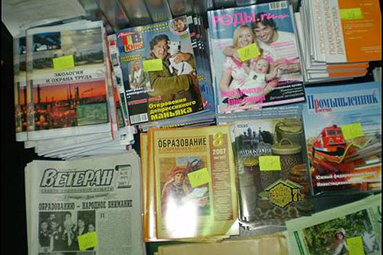
Купить или выписать газеты и журналы.

Slide 11
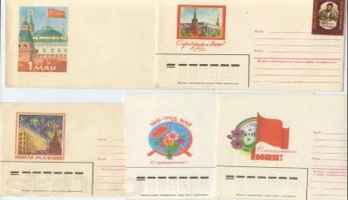
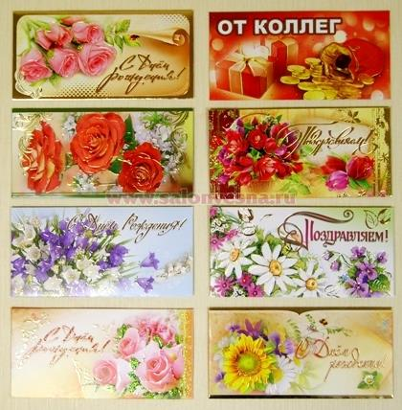
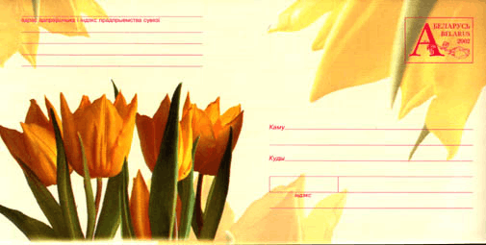
На почте продают открытки, конверты.

Slide 12
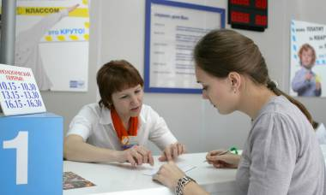
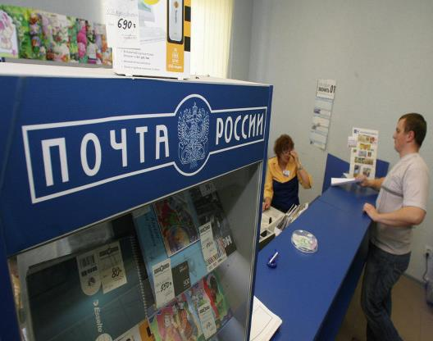
Почтовые работники стараются обслужить всех клиентов, проверяют оформление писем, телеграмм, документов, бланков.

Slide 13
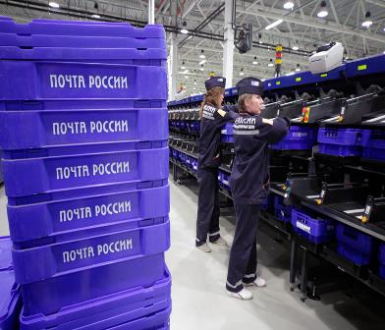
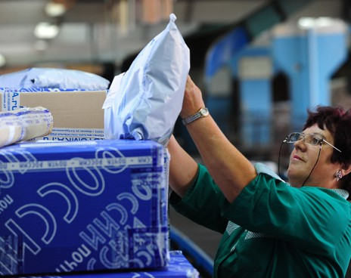
На почте работники сортируют принятую корреспонденцию.

Slide 14
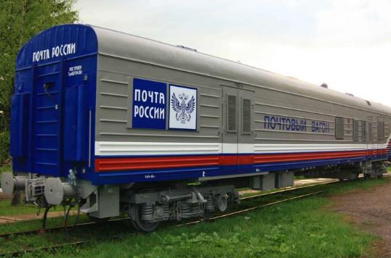
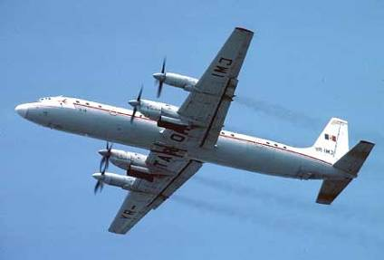
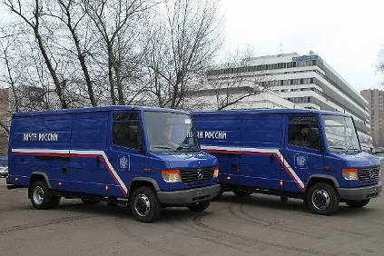
Потом поезда, самолёты или машины доставляют почту в разные уголки нашей страны.

Slide 15
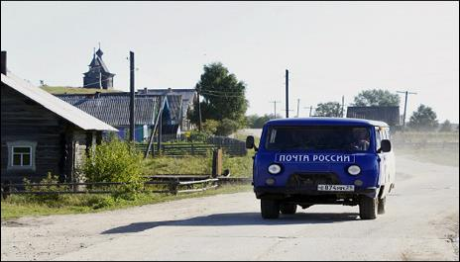
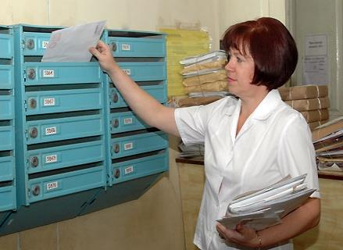
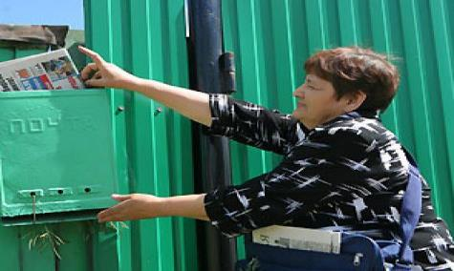
В разных посёлках и городах почтальоны разносят доставленную почту по домам.

Slide 16

Спасибо за внимание.

